Slide 1



Решение
задач с параметрами
?
?
?
Ковардакова
Лариса Валентиновна,
заслуженный учитель РФ

Slide 2

Характеристика задания: уравнение, неравенство или их системы с параметром.
Комментарий: Задачи с параметром допускают весьма разнообразные способы решения. Наиболее распространенными из них являются:
чисто алгебраический способ решения;
способ решения, основанный на построении и исследовании геометрической модели данной задачи;
функциональный способ, в котором могут быть и алгебраические, и геометрические моменты, но базовым является исследование некоторой функции.
Зачастую (но далеко не всегда) графический метод более ясно ведёт к цели. Кроме того, в конкретном тексте решения вполне могут встречаться элементы каждого из трех перечисленных способов.
Время выполнения задания: 35 мин.

Slide 3

Уравнения и неравенства с параметрами – это уравнения и неравенства, содержащие наряду с неизвестной величиной ещё и буквенные параметры, при различных числовых значениях которых меняется число решений уравнения или неравенства, а иногда и его вид.
Решение задач с параметрами предполагает определённую исследовательскую деятельность, требующую внимания и уверенного владения материалом школьной программы по математике во всей её полноте, умения выдвигать и проверять гипотезы, проводить (в том числе и достаточно разветвлённые) логические построения и делать выводы.
Поэтому такие задания относятся к сложным, в вариантах ЕГЭ по математике предназначены для тех выпускников, которые претендуют на высокий экзаменационный бал.

Slide 4
По формулировке любую задачу с параметром можно отнести к одной из двух следующих групп:
  найти все значения параметра, для каждого из которых выполняются те или иные условия (например, уравнение, неравенство или система имеют определённое число решений; решение принадлежит определённому множеству или удовлетворяет определённым ограничениям и т.п.; сами решения находить при этом, как правило, не требуется);
  при каждом значении параметра решить уравнение, неравенство или систему (например, найти все значения параметра, при каждом из которых задача имеет хотя бы одно решение, и указать эти решения для каждого такого значения параметра).
«Недостаточно лишь понять задачу, необходимо желание решить её. Без сильного желания решить трудную задачу невозможно, но при наличии такового возможно. Где есть желание, найдётся путь!»
Дьёрдь Пойа

Slide 5
Решить уравнение или неравенство с параметром – значит:
  указать, при каких значениях параметра есть решения;
  найти их;
  выяснить, при каких значениях параметра решений нет.
То есть для каждого значения параметра нужно указать множество всех решений данного уравнения или неравенства.
Задача исследования уравнения или неравенства с параметром, как правило, довольно трудна. Она всегда предполагает рассмотрение нескольких случаев, ни один из которых нельзя потерять.

Slide 6

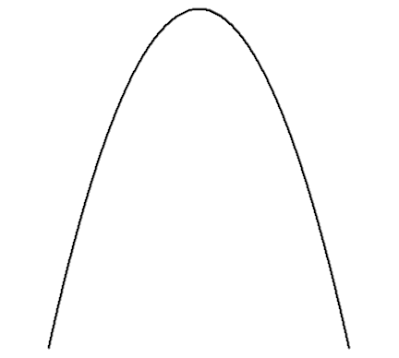
ЕГЭ 2020_основной период
Найдите все значения параметра a, при которых система имеет ровно два различных решения:
1 способ.
у

Slide 7
Найдите все значения параметра a, при которых система имеет ровно два различных решения:
Система имеет решение, если .
- удовлетворяет условию

Slide 8
Найдите все значения параметра a, при которых система имеет ровно два различных решения:
Система имеет решение, если .
- удовлетворяет условию

Slide 9
Найдите все значения параметра a, при которых система имеет ровно два различных решения:
Система имеет решение:
Пары совпадают:
Система имеет ровно два различных решения:
а

Slide 10
Найдите все значения параметра a, при которых система имеет ровно два различных решения:
2 способ.
- пучок прямых, проходящих через начало координат и симметричных относительно оси 0у
- окружность с центром (4; 2) и R =

Slide 11
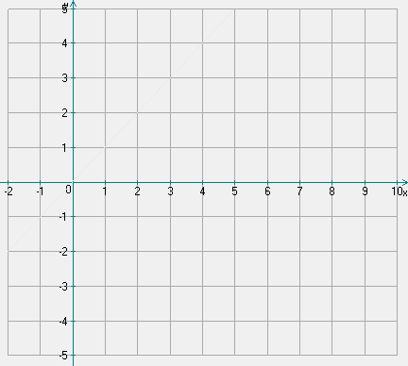

Найдите все значения параметра a, при которых система имеет ровно два различных решения:
2 способ.

Slide 13
Найдите все значения параметра a, при которых система имеет ровно два различных решения:
2 способ.
Система имеет ровно два различных решения:
а

Slide 15
ЕГЭ 2019
Найдите все значения параметра a, при каждом из которых наименьшее значение функции меньше – 2:
Для выполнения условия задачи необходимо, чтобы хотя бы одно значение функции было меньше – 2.
1 способ.
- пучок прямых, проходящих
через точку А(2; 1)
Для выполнения условия задачи необходимо, чтобы хотя бы одна точка графика функции
располагалась ниже графика функции

Slide 16
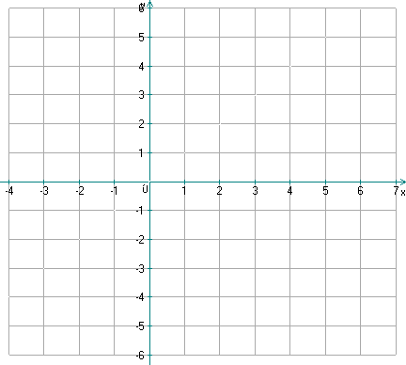
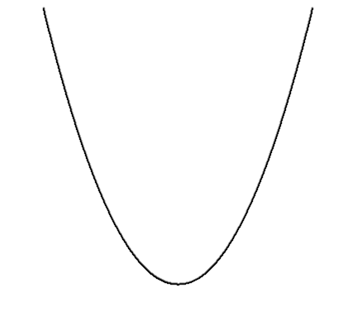
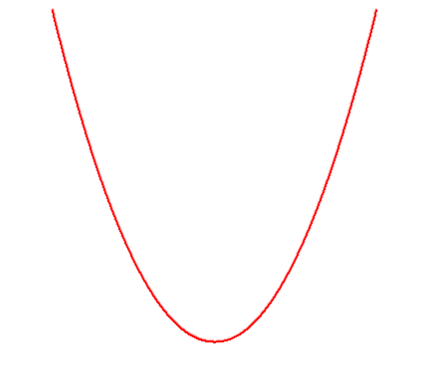
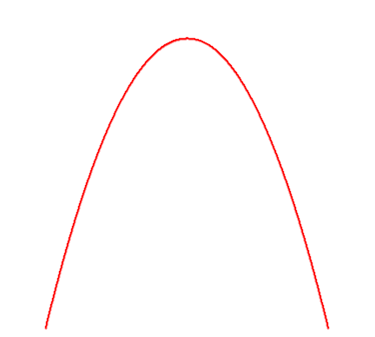
Найдите все значения параметра a, при каждом из которых наименьшее значение функции меньше – 2:
пучок прямых, проходящих через точку А(2; 1)

Slide 17
Найдите все значения параметра a, при каждом из которых наименьшее значение функции меньше – 2:
пучок прямых, проходящих через точку А(2; 1)

Slide 18
Найдите все значения параметра a, при каждом из которых наименьшее значение функции меньше – 2:
Прямая проходит через точку В(-1; 0).
Прямая касается параболы.
Графики имеют одну общую точку, значит уравнение имеет единственное решение.

Slide 19
Найдите все значения параметра a, при каждом из которых наименьшее значение функции меньше – 2:

Slide 20
Найдите все значения параметра a, при каждом из которых наименьшее значение функции меньше – 2:
2 способ.

Slide 24
а
-5
-3
-1
3

Slide 25
Найдите все значения параметра a, при каждом из которых наименьшее значение функции меньше – 2:

Slide 26
ЕГЭ 2021_ открытый вариант
Найдите все значения параметра a, при каждом из которых система уравнений имеет единственное решение:
Система имеет единственное решение, если х = 0.
система имеет не единственное решение:
система имеет единственное решение: (0; 1)

Slide 27
СтатГрад_13.12.2022
Найдите все значения параметра a, при каждом из которых уравнение имеет единственное решение:
Уравнение может иметь единственное решение, если х = 0.
не удовлетворяет условию
Notes:
СтатГрад_13.12.2022

Slide 28
Найдите все значения параметра a, при каждом из которых уравнение имеет единственное решение:
Уравнение может иметь единственное решение, если х = 0.
х
Notes:
СтатГрад_13.12.2022

Slide 29
Найдите все значения параметра a, при каждом из которых уравнение имеет единственное решение:
Уравнение может иметь единственное решение, если х = 0.
уравнение имеет единственный корень х = 0.
уравнение тоже имеет единственный корень х = 0.
Notes:
СтатГрад_13.12.2022

Slide 30
ЕГЭ 2022_основной период
Найдите все значения параметра a, при которых уравнение имеет ровно четыре различных корня:

Slide 31
Найдите все значения параметра a, при которых уравнение имеет ровно четыре различных корня:
Корни совпадают:
а
Уравнение имеет ровно четыре различных корня:

Slide 32
Найдите все значения параметра a, при которых уравнение имеет ровно четыре различных корня:
2 способ.

Slide 33
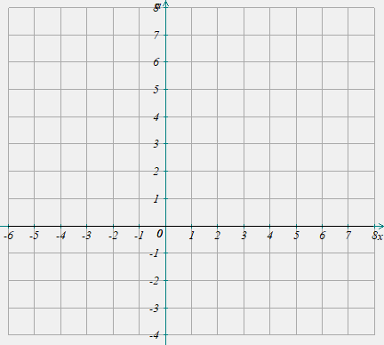
2 способ.
Найдите все значения параметра a, при которых уравнение имеет ровно четыре различных корня:

Slide 34

Спасибо за внимание!
Желаю успехов при сдаче
ЕГЭ по математике!

